Slide 1
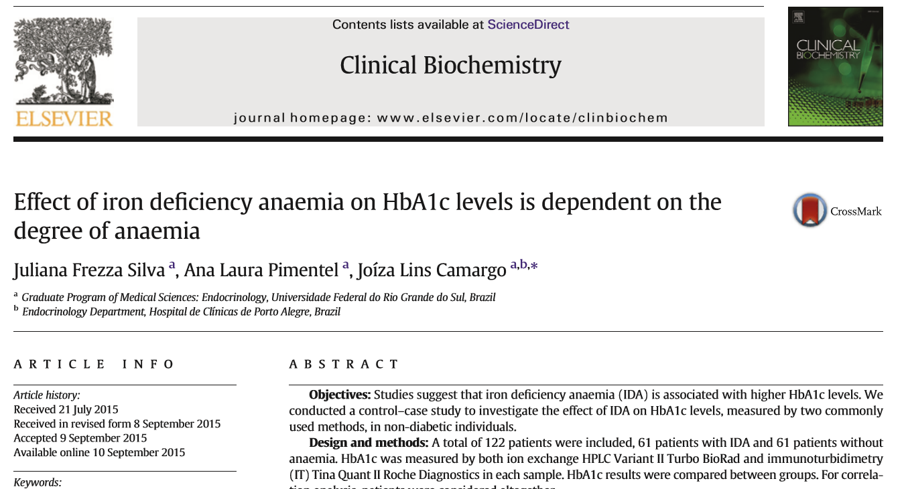
ARŞ.GÖR.DR. M.NURDAN ÖZKAYA
30.05.2017

Slide 2
Çalışmanın amacı
Yapılan çalışmalar demir eksikliği anemisinin (IDA) yüksek HbA1c seviyeleri ile ilişkili olduğunu ileri sürmektedir.
IDA'nın HbA1c düzeyleri üzerindeki etkisini ortaya çıkarabilmek için,
  non-diyabetik bireylerde,
  yaygın olarak kullanılan iki metodu ölçü alan
  bir vaka- kontrol çalışması yapıldı.

Slide 3
Materyal-Metod
Çalışmaya toplamda 122 hasta dahil edildi.
  61 IDA hastası
  61 demir eksikliği olmayan kontrol grubu
HbA1c, her bir numunede hem iyon değişimli HPLC Variant II Turbo BioRad hem de immünoturbidimetri (IT) Tina Quant II Roche Diagnostics ile ölçülmüştür.
HbA1c sonuçları gruplar arasında karşılaştırıldı. Korelasyon analizi için hastalar tümüyle birlikte değerlendirildi.

Slide 4
Giriş
Diabetes mellitus (DM) hastalarında glisemik kontrolün uzun vadeli derecesini değerlendirmek için glikozile hemoglobin (HbA1c) tercih edilen parametredir.
Diyabetik komplikasyonların gelişiminde ve ilerlemesinde, glisemik düzeyler belirleyici bir faktördür ve
HbA1c bu kronik komplikasyonların çoğunun gelişimini öngörür.
DM tanısı için cut-off değeri olarak HbA1c ≥% 6.5 (48 mmol / mol) önerilir.

Slide 5
HbA1c
HbA1c, bir veya her iki HbA beta zincirinin terminal NH2 grubuna (valin kalıntısı) bağlı bir glikoz kalıntısı olan hemoglobin formudur.
Eritrositler glikoz moleküllerine serbestçe geçirgendir ve pratik olarak plazma ile hemoglobin aynı glikoz konsantrasyonlarına maruz kalır.
Bu nedenle, HbA1c seviyeleri, ölçümden önceki son 2- 3aya kadar olan glisemik kontrolü daha belirgin bir şekilde yansıtmaktadır (eritosit yarı ömrü).
Hastaların HbA1c hedeflerine ulaşıp ulaşmadığını belirlemek için HbA1c seri sonuçlarını karşılaştırarak, glisemik kontrolün ilerlemesini veya kötüleşmesini belirlemek için kullanılır.

Slide 6
HbA1c
Yakın zamanda DM tanısında da kullanılması önerilmektedir.
HbA1c'yi ölçmek için kullanılan metodolojiye bağlı olarak, çeşitli faktörler HbA1c sonuçlarını etkileyebilir veya müdahale edebilir.
  Anemi ve hemoglobinopati gibi bazı hastalıklar ve patolojik durumlar, HbA1c sonuçlarını önemli derecede değiştirebilecek potansiyel faktörler olarak düşünülür.
Anemi, dünya genelini etkileyen bir halk sağlığı problemidir. Birincil nedeni demir eksikliğidir (ID).
  Anemi hastalarının yaklaşık üçte birinde demir eksikliği (İDA) var.

Slide 7
Bir meta-analizde,
  DM olmayan hastalarda IDA ve / veya Demir eksikliğinin HbA1c düzeyleri üzerinde pozitif bir etkisi olduğunu fakat istatistiksel olarak anlamlı bir fark olmadığı görülmüş.
  Mevcut çalışmalar arasında yüksek heterojenite olması nedeniyle, IDA ve / veya demir eksikliğinin etkileri kesin değildir..
  Bazı çalışmalar, IDA'nın diyabetik ve diyabetik olmayan hastalarda yüksek HbA1c konsantrasyonları ile ilişkili olduğunu ve demir replasman tedavisinin HbA1c'nin azalmasına neden olduğunu ileri sürmektedir.
  Öte yandan, IDA'lı diyabetik olmayan hastalarda HbA1c konsantrasyonlarında belirgin değişiklikler bildirilmemiştir ve bazı çalışmalar bu HbA1c artış etkisini göstermekte başarısız olmuşlardır.

Slide 8
Ayrıca premenopozal kadınlarda anemik olmama durumunda bile, HbA1c seviyeleri glukoz düzeylerinden bağımsız olarak
  hemoglobin (Hb),
  MCV ve
  ortalama korpusküler hemoglobin (MCH) gibi eritrosit endeksleriyle ilişkilidir .
Buna ek olarak, anemisi olsun veya olmasın demir eksikliği olan premenapozal kadınlarda, demir eksikliği ve / veya anemi olmayan kadınlardan daha yüksek HbA1c düzeylerine sahiptiler.
Dahası, diyabetli kadınlarda demir eksikliği nedeniyle geç hamilelik döneminde HbA1c düzeyleri yükselmiştir.
Anemi'nin HbA1c düzeyleri üzerindeki rolü üzerine birçok çalışma yapılmasına karşın sonuçları çelişkilidir.

Slide 9
HbA1c'nin DM teşhisi üzerindeki önemi ve dünya genelinde anemi yaygınlığı nedeniyle, bu çalışmanın amacı, DM olmayan hastalarda IDA'nın (klinik laboratuvar rutininde kullanılan iki yaygın yöntemle ölçülen) HbA1c düzeylerine etkisini araştırmaktır.

Slide 10
Popülasyon
Hastalar Eylül ayı laboratuar verilerine göre seçildi.
  Eylül 2008'den Mart 2012'ye kadar
  Hospital de Clinical Pathology Service'de Porto Alegre Klinikleri
İki gruba bölündüler.
1.grup: Demir eksikliği anemisi olan (IDA)
  Ferritin< 15 μg/mL,
  Hemoglobin (Hb)<13 g/dL (erkeklerde) veya Hb < 12 g/dL (kadınlarda)
  MCV < 80 fL
2.grup: Anemisi olmayan
  Serum ferritini 15 -150 μg/mL (kadınlarda) veya 15-200 μg/mL (erkeklerde), ve ilave olarak referans değerler içinde tam bir kan sayımı ölçüldü.

Slide 11
Materyal-Metod
Gruplar cinsiyete ve yaşa göre eşleştirildi.
DM'yi dışlamak için hastaların hiç DM öyküsü olmaması,
İki açlık plazma glukozu ≤ 126 mg / dL (kan sayım tarihine yakın)
HbA1c <% 6.5 (48 mmol / mol) şartı arandı.
Etkileşen veya HbA1c sonuçlarının yanlış yorumlanmasına yol açtığı bilinen diğer koşullar hariç tutuldu.
Protokol, Porto Alegre Hospital de Clinicas Etik Komitesi tarafından onaylandı (GPPG06511)

Slide 12
Tam kan numuneleri vakumla, HbA1c için EDTA içeren tüplere, tam kan sayımı ve retikülosit analizleri için toplandı.
HbA1c, iki yöntemle ölçüldü: iyon değişim HPLC Ayrımı II Turbo (Bio-Rad Laboratories, Hercules, CA) ve immünoturbidimetri, Tina Quant II kiti ile Modüler P analizöründe (Roche Diagnostics, Almanya).
Her iki yöntem de Ulusal Glikohemoglobin Standardizasyon Programı (NGSP), Uluslararası Klinik Kimya Federasyonu (IFFC) tarafından kalibre edildi ve standartlaştırıldı, DCCT'ye hizalandı ve değiştirilebilirlerdi.
Modüler P analizöründe (Roche Diagnostics, Almanya) kolorimetrik enzimatik yöntemlerle trigliseritleri, glikozu ve üreyi analiz etmek için antikoagülansız tüplerde ve ayırıcı jel vakum ile toplanan serum örnekleri kullanıldı. Serum ferritin Modüler (ECLIA) elektrokemilüminesans immünoassay (ECLIA) ile belirlendi. E-170 cihazı (Roche Diagnostics, Almanya).

Slide 13
İstatistiksel analiz
Karşılaştırma için, başlangıçta HbA1c düzeyleri anemisi olan ve olmayan hastalarda karşılaştırıldı.
Daha sonra, anemisi bulunan hastalar Hemoglobinlerine göre toplam 3 gruba ayrıldı.
1) Hafif anemi: kadınlarda Hb ≥11 ve Hb <12 g/dL
erkeklerde Hb ≥11 ve Hb <13 g/dL
2) Orta dereceli anemi: her iki cinsiyette de Hb ≥8 g/dL ve Hb < 11 g/dL
3)Ciddi anemi: : her iki cinsiyette de Hb <8 g/dL

Slide 14
İstatistiksel analiz
Her grupta (iki yöntemle) ölçülen HbA1c sonuçları, anemi olmayan gruptaki HbA1c sonuçları ile karşılaştırıldı.
Korelasyon analizi için hastalar tümüyle değerlendirildi.
Veri analizi için SPSS 19.0 programı kullanılmıştır.
Anlamlılık % 5 olarak kabul edilmiştir.

Slide 15
Sonuçlar
Bu çalışmaya yaşları 18 ile 77 arasında değişen toplam 122 hasta alındı.
61 kişi IDA (Olgular) ve 61 kişi anemisi olmayan (Kontroller) olarak sınıflandırıldı.
Her grupta 43 kadın (% 78) vardı.
Bu hastaların laboratuvar özellikleri Tablo 1'de gösterilmektedir.

Slide 16
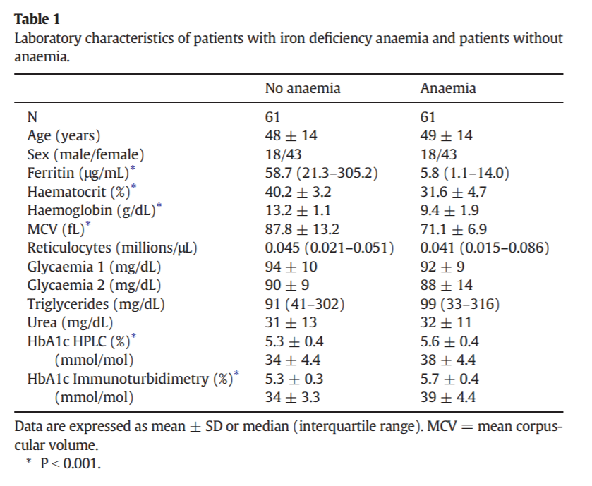
Tablo 1

Slide 17
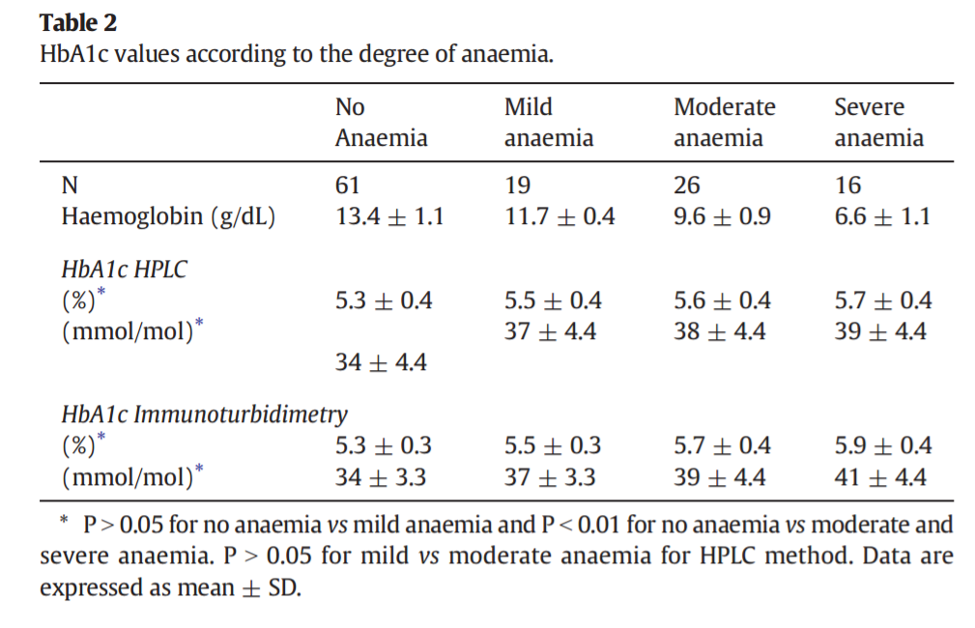

Slide 18
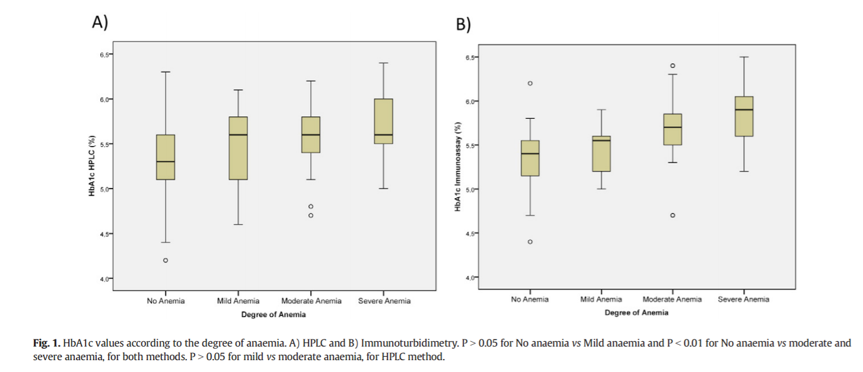

Slide 19
Sonuçlar
Her iki grup arasında açlık glukozu, trigliserit ve üre düzeylerinde fark yoktu.
Aynı grupta iki farklı yöntemle HbA1c sonuçları arasında anlamlı bir fark bulunamadı (P = 0.192)
Beklendiği gibi, IDA ile ilgili hematolojik parametrelerin seviyelerinde önemli farklılıklar vardı. Total Hemoglobin, hematokrit, MCV ve ferritin, anemili hastalarda daha düşüktü (P <0.001).
Gruplar arasında retikülosit sayısı açısından anlamlı fark yoktu.

Slide 20
Sonuçlar
Fakat anemisi olmayan grup ile anemisi olan gruplar arasındaki HbA1c değerlerinde istatistiksel olarak anlamlı fark saptandı.
HPLC ile ölçüldüğünde [5.3 ± 0.4% (34 ± 4.4 mmol/mol) ve 5.6 ± 0.4% (38 ± 4.4 mmol/mol), P <0.001, sırasıyla
IT ile ölçüldüğünde [5.3 ± 0.3% (34 ± 3.3 mmol/mol) ve 5.7 ± 0.4% (39 ± 4.4 mmol/mol), P< 0.001, sırasıyla
HbA1c için sırasıyla HPLC ve IT ile ölçülen ortalama farklar (HbA1c'nin mutlak değeri) sırasıyla % 0.3 (3.3 mmol / mol) ve % 0.4 (4.4 mmol / mol) idi (Tablo 1).

Slide 21
Sonuçlar
Buna ek olarak, hastalar anemi derecesine göre sınıflandırıldığında,
  19 hastada hafif dereceli anemi,
  26 hastada orta dereceli anemi ve
  16 hastada ciddi anemi izlendi.
HbA1c sonuçları, toplam Hb'nin azalması ile daha yüksek saptandı (P< 0.01, Tablo 2).
Bu etki, şiddetli anemi bulunan grupta anemisi olmayan grupla kıyaslandığında daha belirgindi.
  HPLC ve IT ile ölçülen HbA1c düzeyleri arasındaki fark sırasıyla % 0.4 (4.4 mmol / mol) ve % 0.6 (6.6 mmol / mol) idi.

Slide 22
Sonuçlar
Orta ve şiddetli anemili hastalar anemi bulunmayan hastalarla karşılaştırıldığında HbA1c düzeylerinde anlamlı farklılıklar vardı.
Bununla birlikte, İki yöntemle ölçülen HbA1c değerleri arasında,
  anemisi olmayan hastalarla hafif anemili hastalar arasında önemli bir fark yoktu [mutlak farklılıklar % 0.2 (2.2 mmol / mol)] (Şekil 1).
IT ile ölçülen HbA1c değerleri ile Hb, hematokrit, MCV ve ferritin arasında düzenli negatif korelasyonlar saptandı.
Fakat, HPLC ile ölçülen HbA1c, Hb, hematokrit, MCV ve ferritin ile zayıf korelasyon gösterdi.
Her iki yöntemle ölçülen retikülosit sayıları ile HbA1c değerleri arasında korelasyon yoktu.

Slide 23
Tartışma
Bu çalışmada DM'in yokluğunda IDA'nın HbA1c düzeylerine etkisi araştırıldı.
Bulgularımız, IDA'lı hastaların, anemi olmayan hastalarla karşılaştırıldığında daha yüksek HbA1c düzeyleri sunduklarını ortaya koydu.
Bu fark, toplam Hb düştükçe artar.
Hematolojik indeksler ile HbA1c arasında düzenli negatif korelasyonlar vardı, bunlar HbA1c immünoturbidimetri ile ölçüldüğünde daha güçlü idi.
Bununla birlikte, anemi derecesi düşünüldüğünde, hafif anemisi olan hastalarda (kadınlarda Hb ≥ 11 g / dL, <12 g / dL veya erkeklerde <13 g / dL) HbA1c düzeyleri anemisi olmayan hastalardan istatistiksel olarak anlamlı değildi.

Slide 24
Sonuçlarımız, IDA varlığında HbA1c seviyelerinde görülen artış ile ilgili önceki çalışmalarla uyumludur.
Bu raporlarda, IDA'nın HbA1c sonuçlarına olumlu etki göstermesine rağmen sadece birkaçında klinik olarak anlamlı bir etki ortaya konmuştur.
2000'li yılların başında yayınlanan bu konuda yapılan bir çalışmada, IDA bulunan ve bulunmayan non-diyabetik hastalarda HbA1c düzeyleri arasında [HbA1c'de mutlak fark% 2.2 (24 mmol / mol) çok büyük bir fark vardı.
Bununla birlikte, bu çalışmada başlangıçtaki HbA1c düzeyleri anemik grupta çok yüksekti ve bunlar genellikle diyabetik hastalarda bulunanlarla uyumluydu.
  Bu artış, anemi ötesinde başka faktörler tarafından maskelenmiş olabilir.

Slide 25
Sonuçlar
Tip 1 DM hastalarla yapılan başka bir çalışmada, yazarlar göreceli artışların % 17'ye kadar çıktığını belirtmişler.
Bu iki çalışmanın yanı sıra, diğer çalışmalarda IDA varlığında HbA1c düzeylerinde büyük artışlar gösterilmedi
  ve bir çalışma DM bulunmayan anemi hastalarının, anemi olmayan hastalardan daha düşük HbA1c sonuçlarına sahip olduklarını ortaya koydu.
Ulusal Sağlık ve Beslenme İnceleme Anketi (NHANES) 1999-2006 verilerine göre, demir eksikliği kadınlar arasında yaygın olarak görülmektedir ve anemisi olannveya olmayan demir eksikliği HbA1c dağılımında glikoz seviyelerinden bağımsız olarak yaklaşık %5 kayma ile ilişkilidir ( 37 mmol / mol).
Benzer bir başka analiz yaş, cinsiyet ve ırk veya etnik köken açısından düzeltme yapıldıktan sonra demir eksikliği olan ve olmayan bireyler arasında HbA1c düzeylerinde anlamlı bir fark olmadığını gösterdi.

Slide 26
Pratikte, HbA1c değerlerinde ≥% 0,5 (5.5 mmol / mol) değişiklikler klinik olarak anlamlı kabul edilir ve DM'li hastalar için yönetim stratejilerinin yeniden değerlendirilmesi önerilir.
Normoglisemik bireylerde beklenen HbA1c bireysel varyasyon ~% 0.4 (4.4 mmol / mol) olduğundan, HbA1c düzeylerinde ≥% 0.5 (5.5 mmol / mol) değişiklik olması, yöntem ve birey dışında faktörlerden kaynaklanıyordur.
Klinik gerekliliklere ve HbA1c'nin analitik ve biyolojik varyasyonuna dayanan uluslararası kılavuzlar, bu analit için izin verilen toplam hata (TEA) değerini % 6 olarak tanımlamıştır.
Sonuçlarımıza benzer şekilde, bu konuyla ilgili yapılan birçok çalışma, IDA varlığında HbA1c sonuçlarında küçük artışlar olduğunu göstermektedir.
Bu artışların büyüklüğü hem analitik hem de klinik HbA1c testi için izin verilen değişkenlik içindedir.

Slide 27
Çalışmanın güçlü yönleri
Bu çalışmanın bazı güçlü yönleri vardır.
İlk olarak, HbA1c sonuçlarını maskeleyebilecek faktörleri olabildiğince azaltmak üzere tasarlandı.
HbA1c değişkenliğinin sadece analizdeki engelleyici faktörden kaynaklandığını garanti etmek için yalnızca DM içermeyen kişiler dahil edildi.
HbA1c sonuçlarını farklı anemi derecelerinde analiz edildi.
Son olarak, HbA1c, standartlaştırılmış ve IFCC ve NGSP'ye izlenebilir olan, yaygın olarak kullanılan iki yöntemle ölçülmüştür.

Slide 28
Kısıtlılıklar
Bu çalışma aynı zamanda bazı sınırlamaları da beraberinde getirmektedir.
Kesitsel bir çalışmadır ve aneminin HbA1c'yi etkileyen mekanizması değerlendirilmemiştir.
Şunu da belirtmek gerekir ki, bu çalışma diyabeti olmayan bireyler üzerinde yapılmıştır.
Anemi derecesinin HbA1c düzeyine etkisi zayıf metabolik kontrollü diyabetik popülasyonlarda daha büyük ve klinik olarak daha anlamlı çıkabilir.

Slide 29
Sonuç olarak, IDA, HbA1c düzeylerini etkiler ve sonuçlarında yalancı artışa neden olur.
HbA1c değerlerindeki bu yukarı doğru değişiklikler istatistiksel olarak anlamlı olmasına rağmen, HbA1c testinin genel değişkenliği dikkate alındığında klinik olarak anlamlı olmayabilirler.
Bu etki anemi derecesine bağlıdır ve hafif aneminin varlığının HbA1c düzeyleri üzerinde çok az etkisi vardır.
Bu bulgular, hafif anemisi olan hastalarda DM'yi teşhis etmek için HbA1c kullanımını destekleyebilir.
Bu çalışma, Porto Alegre Hastanesi'nden Araştırma Teşvik Fonu (FIPE / HCPA, Hibe No GPPG06511) tarafından finanse edildi.

Slide 30
TEŞEKKÜRLER..

